Slide 1
Объединенный Институт Ядерных Исследований,
Дубна, Россия
Система управления
ускорительного комплекса NICA
Георгий Седых от коллектива НТОП
Telegram: https://t.me/cedbix
E-mail: egor@dubna.tk
Курс лекций по подготовке операторов ускорительного комплекса, ЛФВЭ, ОИЯИ, Дубна, 20.10.2023

Slide 2
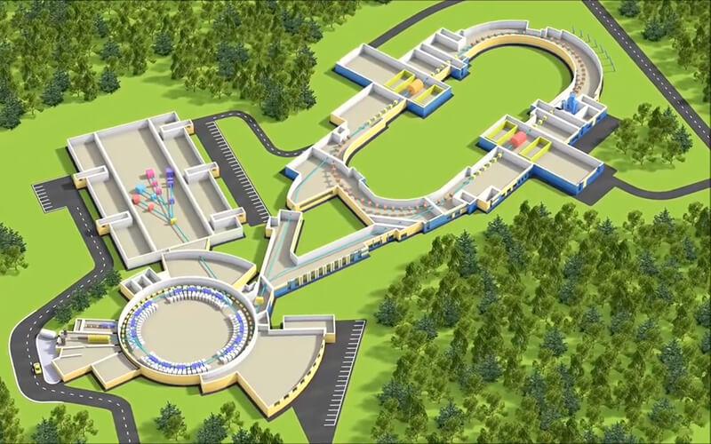
Ускорительный комплекс NICA
nica.jinr.ru
2

Slide 3
Основные задачи системы управления
Взаимодействие с аппаратными средствами.
Взаимодействие с пользователем.
Реализация логики работы, присущей данной конкретной установке.
3

Slide 4
Дополнительные задачи системы управления
Средства обеспечения работоспособности;
Авторизация и разграничение прав доступа;
Стандартизованная система конфигурации элементов;
Автоматический запуск и остановка;
Архивация и извлечение архивных данных;
Логирование;
Мониторинг;
Стандартизованная обработка ошибок;
Библиотеки и наборы инструментов для создания клиентских приложений
7

Slide 5
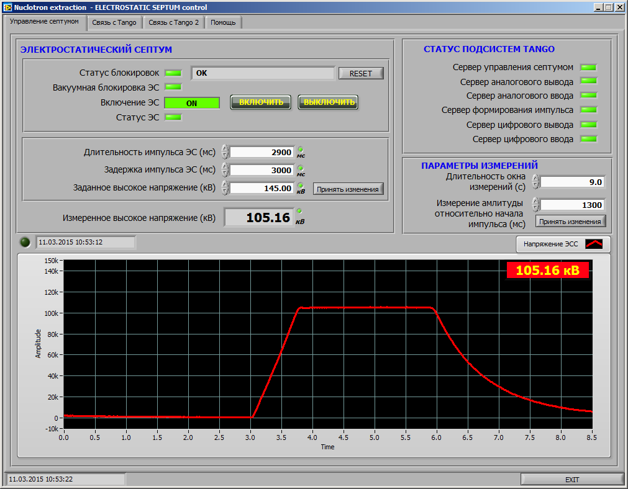
Cистема управления с единой программой
Для небольших, «настольных» установок все три функции обычно выполняются единой программой, которая и реализует графический интерфейс пользователя, взаимодействует с аппаратурой и содержит некую специфичную для конкретной установки логику (управление рабочим циклом установки, обратные связи, слежение за различными параметрами, и т. п.).
Недостатки:
Трудно обслуживать большое количество электроники одним компьютером и одной программой.
Большой объем кода и повышенная сложность программы.
Трудно обеспечить доступ разных программ к одному устройству.
4

Slide 6
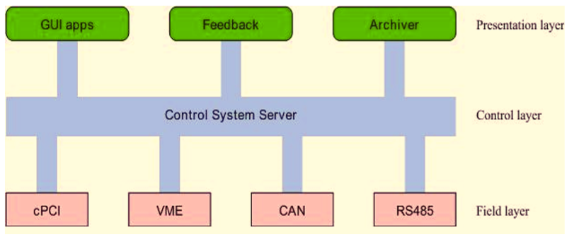
Трехуровневая архитектура ПО системы управления
Достоинства:
разграничение функций;
распределенность;
разрешение конфликтов доступа.
Следствием этих достоинств является масштабируемость – одно из основных требований, предъявляемых к крупным системам управления.
6

Slide 7
– связующая технология
Предназначена для построения систем управления крупными физическими и промышленными установками;
Основана на принципе распределённых tango-устройств;
Скрывает сетевое взаимодействие;
Бесплатное и мультиплатформенное ПО с открытым исходным кодом;
Набор инструментов для централизованной настройки, контроля и управления всеми подключёнными tango-устройствами;
Серверные и клиентские библиотеки для языков C++, Python, Java;
Создание клиентских приложений на web, Qt, Taurus, LabView, MatLab,…
7

Slide 8
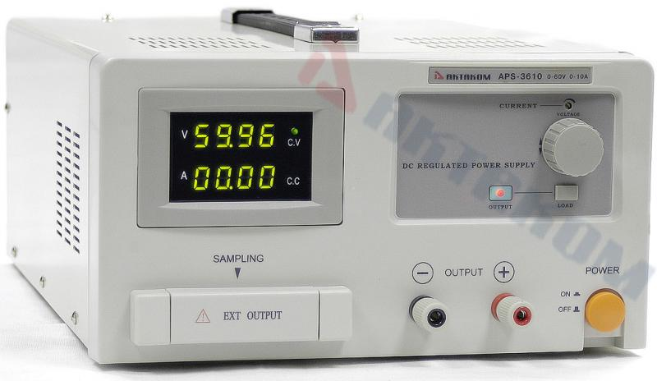
Tango Controls :: Device - устройство
Программное отображение реального устройства или логической сущности в системе управления;
Уникальный идентификатор domain/family/member;
Имеет внутреннее состояние (ON, OFF, FAULT, …);
Имеет статус (понятное текстовое описание состояния);
Взаимодействуют через интерфейс:
Атрибуты (поля данных);
Команды (действия);
Настраивается при помощи свойств;
Взаимодействуют синхронно, асинхронно или по событиям;
Принадлежит к определенному tango-классу;
Выполняется внутри сервера устройств tango.
Источник питания
Состояние
Статус
Ток
Напряжение
Режим
Включить вывод
Выключить вывод
Адрес
Порт
Атрибуты
Команды
Свойства
8

Slide 9
Tango Controls :: База данных Tango
База данных Tango служит для хранения структуры системы и конфигурационной информации для устройств.
Каждая база данных имеет свою точку доступа, которая определяется переменной окружения TANGO_HOST=host:port.
В пределах системы Tango могут одновременно работать несколько баз данных.
14

Slide 10
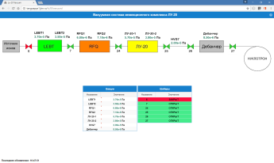
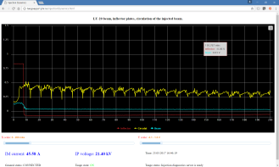
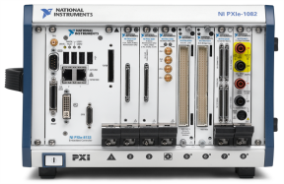
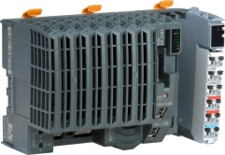
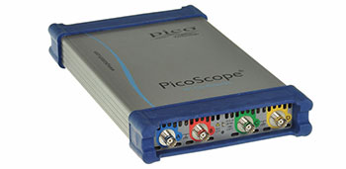
Трёхуровневая структура системы управления
Веб-клиент
Клиент для ПК
Клиентский
уровень
REST,
WEBSOCKET
TANGO
Сервисы
Танго-устройство, отображающее управляемую систему
Как правило:
Представляет физические параметры в виде атрибутов.
Для смены режимов работы или внутреннего состояния приметяются команды.
Для конфигурации используются свойства
Web API
Система архивации
Сервисный
уровень
Контроль прав доступа
Мониторинг
Логирование
Танго драйвер
Танго драйвер
Танго драйвер
Танго драйвер
Танго драйвер
Танго драйвер
Танго драйвер
Уровень
оборудования
СПЕЦИАЛЬНЫЕ БИБЛИОТЕКИ
ПРОТОКОЛЫ
СВЯЗИ
ДРАЙВЕРЫ
И SDK
УСТРОЙСТВА
-ШЛЮЗЫ
КОНТРОЛЛЕРЫ
КРЕЙТЫ С ОБОРУДОВАНИЕМ
10
АЦП/ЦАП
ОСЦИЛЛОГРАФЫ

Slide 11
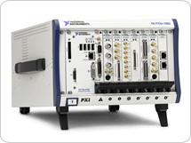
Уровень оборудования
Разработаны tango-классы для работы с устройствами National Instruments:
Дигитайзерами и осциллографами;
Генераторами сигналов;
Аналоговыми и цифровыми входами/выходами;
Таймерами, счётчиками и другими устройствами.
Разработаны tango-классы для работы по стандартным протоколам связи:
Modbus (TCP, RTU, RTU over TCP, ASCII);
OPC UA, OPC DA;
NI Datasocket.
Для остального оборудования можно использовать:
Готовые классы (при наличии в большой базе компонентов Tango);
Текстовые или бинарные Ethernet команды (SocketDS);
Текстовые или бинарные команды по последовательному порту (Serial line);
Самописные классы с использованием специализированных библиотек и SDK.
11

Slide 12
Связующий уровень :: Высокоуровневые устройства
Отображают сложное устройство или систему целиком;
Работают с устройствами нижнего уровня;
Реализуют логику работы системы;
Предоставляют стандартный интерфейс для клиентов: атрибуты и команды.
12

Slide 13
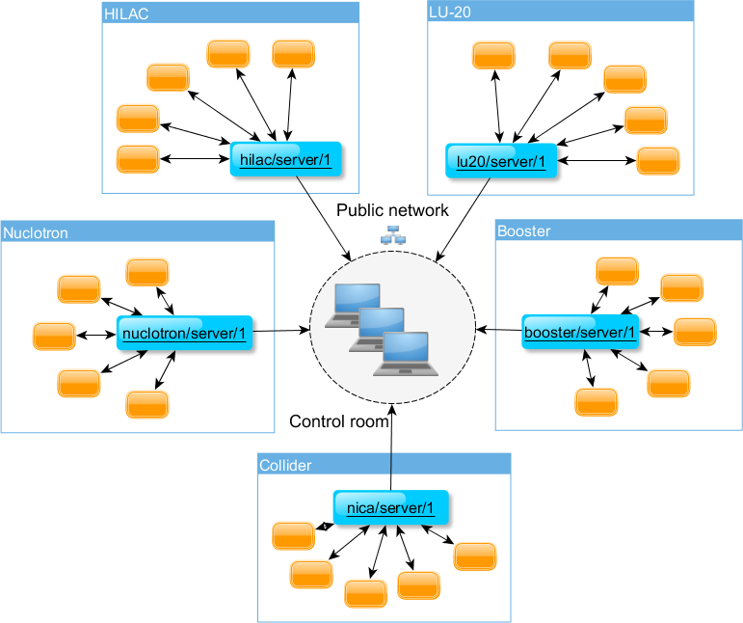
Связующий уровень :: CollectorDS
Группирует атрибуты и команды других устройств как свои. Данные могут передаваться напрямую, периодически, по событиям или по триггеру;
Служит для оптимизации трафика и для разгрузки медленных устройств;
Может применяться для безопасного взаимодействия между различными установками Tango.
Device 1
CollectorDS
Attribute 1
Attribute 2
Attribute 1
Attribute 2
Attribute 3
Command 1
Device 2
Attribute 1
Command 1
13

Slide 14
Сервисы :: Обеспечение надежности
Все модули среднего уровня работают на виртуальных машинах в кластере на базе серверов Supermicro;
Для надёжности электропитания используются блоки бесперебойного питания;
Виртуализация осуществляется при помощи надёжной и гибкой системы Proxmox;
Для хранения данных используется система Ceph;
Центральная база данных Tango работает с двойной репликацией по формату «мастер-мастер» с балансировщиком нагрузки Haproxy.
14

Slide 15
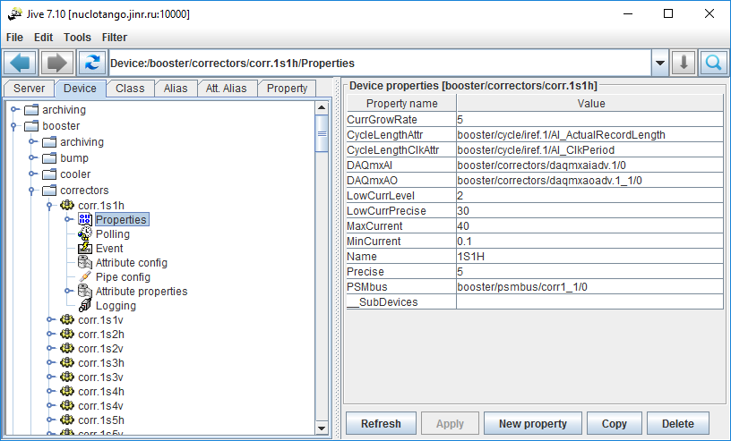
Сервисы :: Настройка, утилита Jive
Конфигурация устройств осуществляется при помощи свойств, которые хранятся в центральной базе данных Tango;
Для работы с базой применяется утилита Jive. Она позволяет просматривать структуру системы управления, изменять конфигурацию устройств, регистрировать новые устройства, удалять ненужные устройства, запускать служебные утилиты (TestDevice, AtkPanel, LogViewer,..).
15

Slide 16
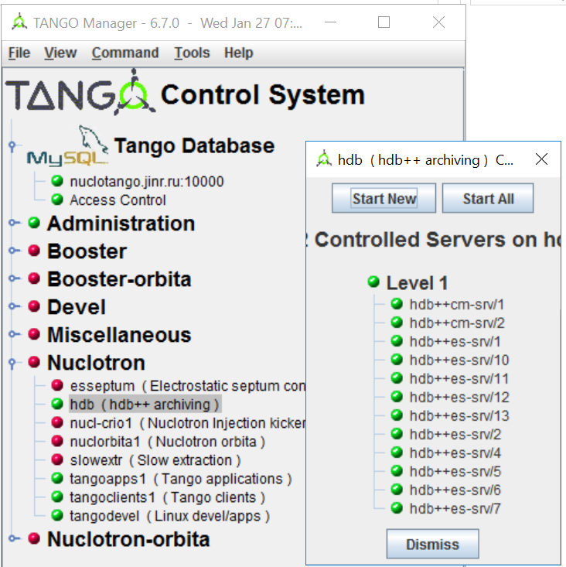
Сервисы :: Управление системой
Управление производится через утилиту Astor;
Устройства выполняются на распределенных машинах (хостах). На каждом хосте запускается специальное устройство – Starter, которое управляет остальными устройствами данного хоста;
В утилите Astor имеется древовидный список всех имеющихся хостов. Цветовая метка характеризует состояние хоста (красный – выключен или неисправе, зеленый – включен, синий – включается);
Для работы с конкретным хостом можно открыть панель управления. Она позволяет включить/выключить устройства в хосте и зарегистрировать новое устройство. Цветовая метка характеризует состояние устройства. Устройства можно группировать по пяти уровням запуска. При старте всех устройств хоста, устройства запускаются согласно уровням от 1 до 5.
Astor позволяет запустить другие утилиты: AccessControl, EventManager.
16

Slide 17
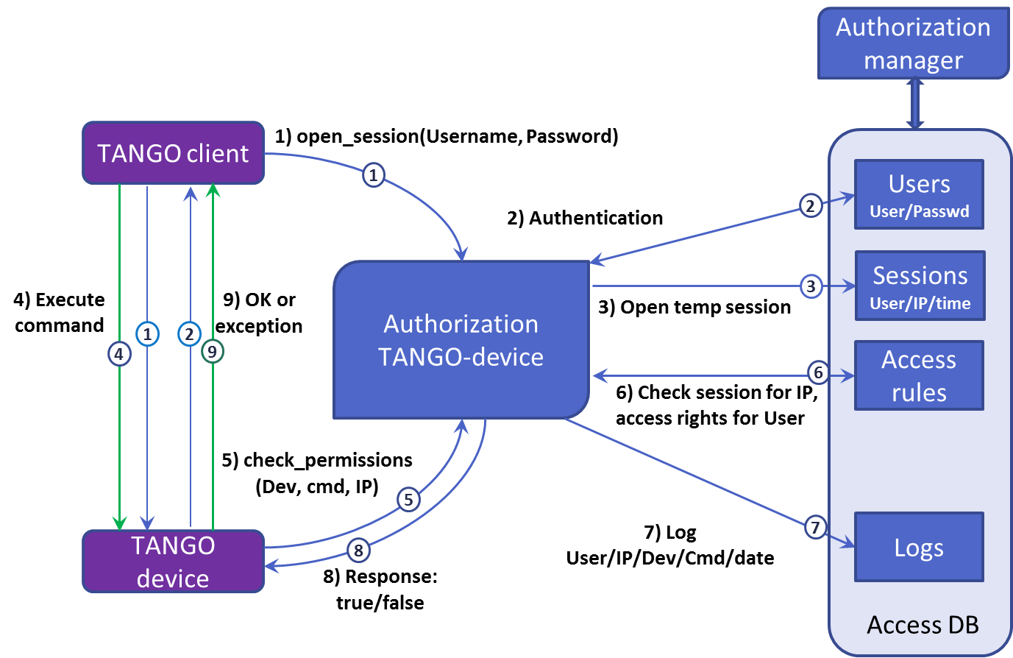
Сервисы :: Контроль доступа
Система разграничения прав доступа основана на ролях;
Каждой роли соответствует определенный набор прав;
Несколько ролей могут быть назначены для каждой пары ПОЛЬЗОВАТЕЛЬ / IP_АДРЕС;
Производит проверку на стороне сервера;
Используется для защиты главного сервера базы данных системы Tango Controls;
Осуществляет логгирование;
!!! Ведётется внедрение стандартной системы аутентификации JINR SSO
17

Slide 18
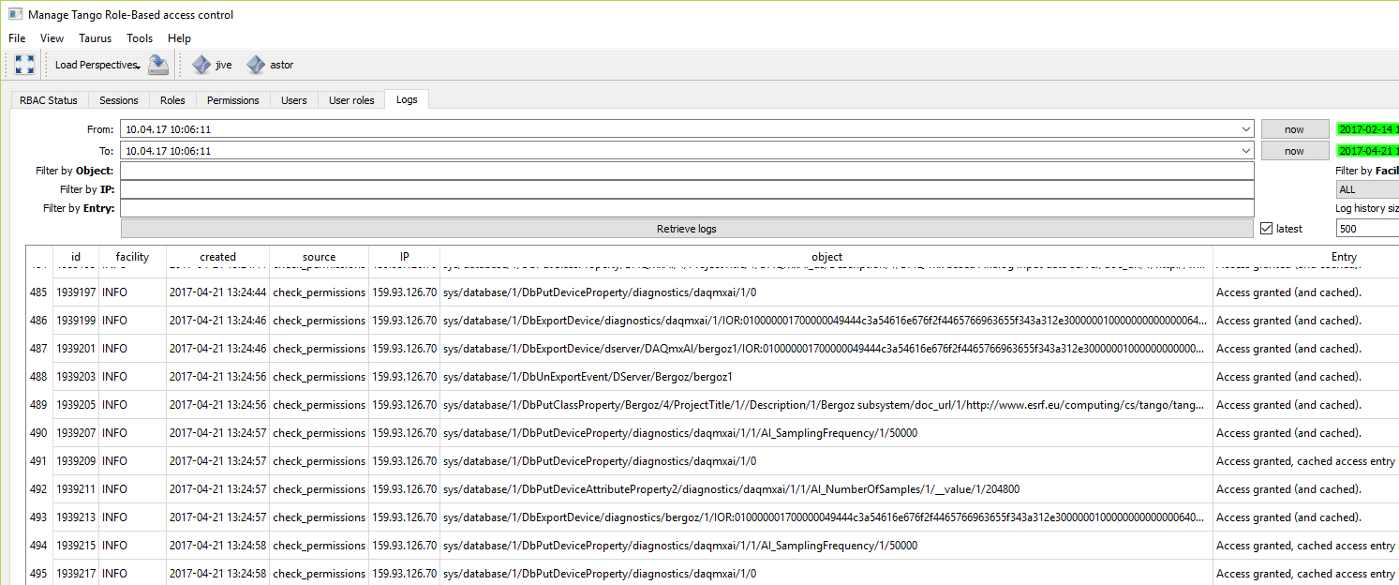
Сервисы :: Логгирование
Отладочная информация различается по уровню (debug, info, warning, error) и может выводиться в консоль, записываться в файл или в базу данных. Система логгирования позволяет:
Вести полный лог изменений базы данных TANGO – запуск устройств, изменения свойств и т.д.;
Вести централизованное логгирование устройств TANGO (выполнение команд, чтение/запись атрибутов, …)
Использовать удобный интерфейс для поиска информации в логах.
18

Slide 19
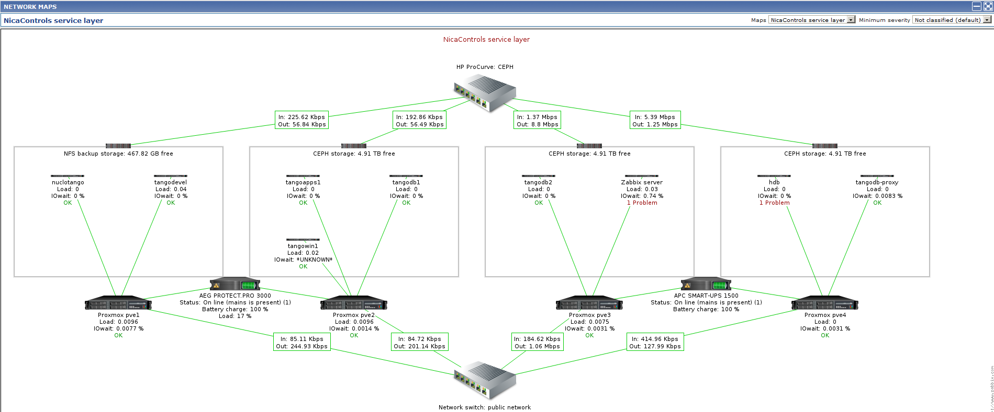
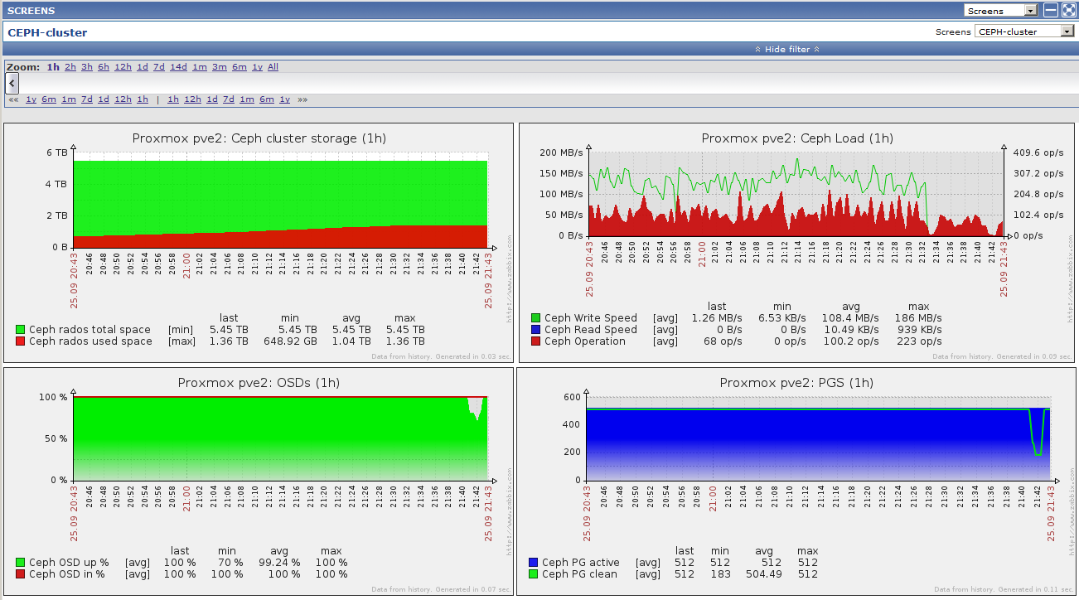
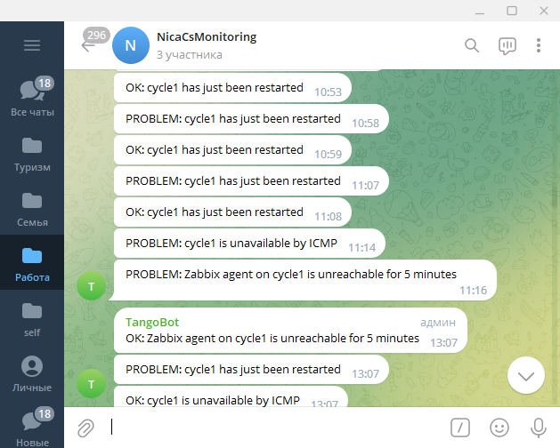
Сервисы :: Мониторинг
Zabbix – утилита для мониторинга аппаратуры и программного обеспечения системы управления. Собирает данные о состояниях и статусах Tango устройств, загрузке процессора, использовании памяти и диского пространства и многих других параметрах. Отправляет оповещения администраторам через Telegram – бота NicaCsMonitoring.
19

Slide 20
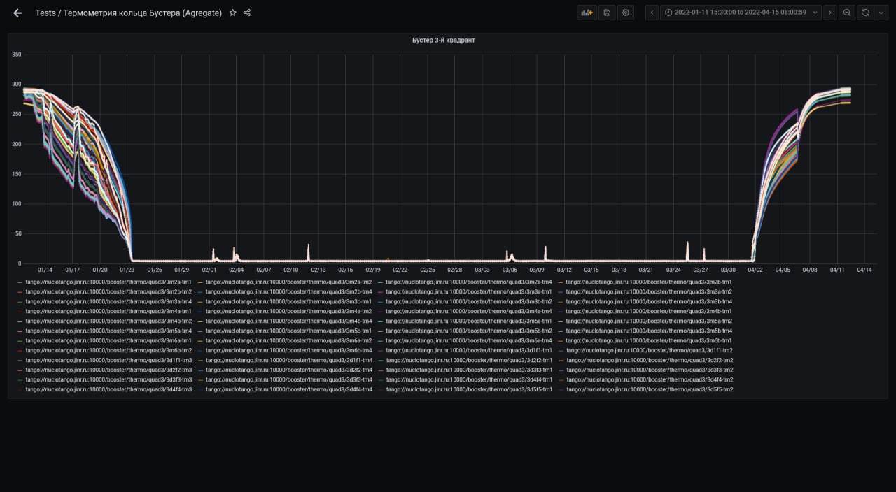
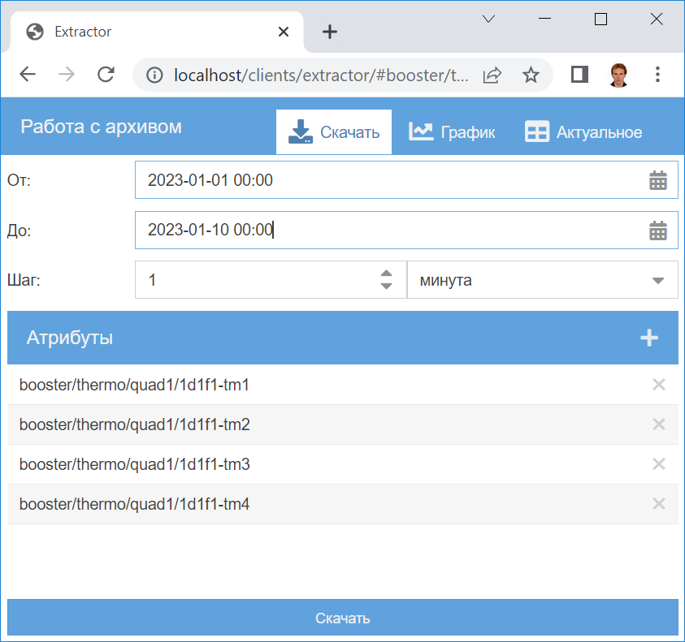
Сервисы :: Архивация, просмотр и выгрузка архивных данных.
HDB++:
- стандартная система архивации данных в Tango;
- работает по событиям;
- использует базу данных Timescale;
Graphana
- веб-приложение, используемое для отображения архивных данных
Extractor:
- веб-клиентское приложение для выгрузки архивных данных.
20

Slide 21
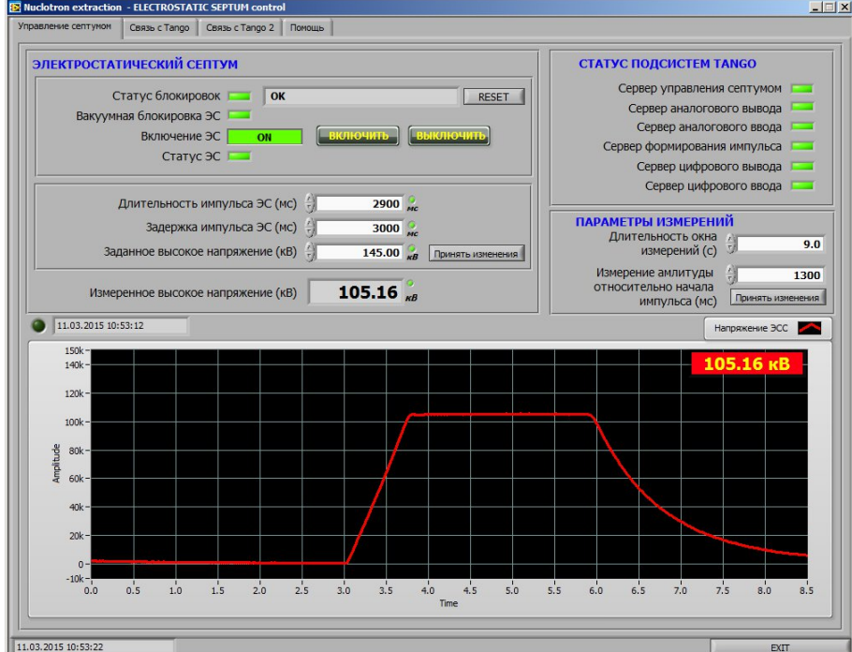
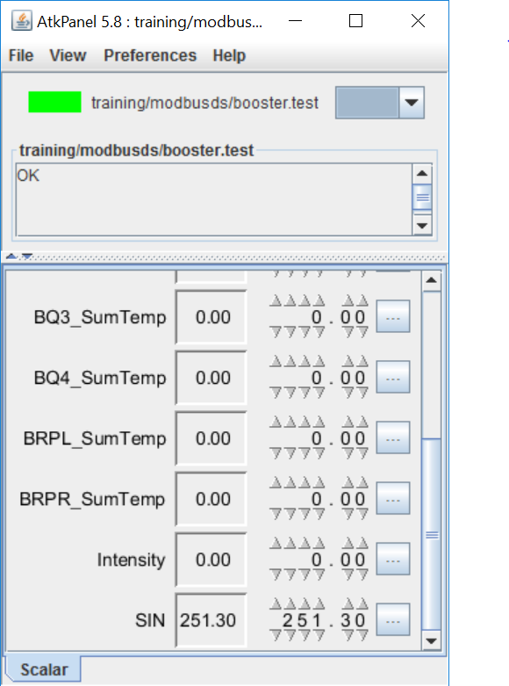
Клиентский уровень :: Приложения для ПК
Встроенные утилиты: ATKPanel, Test Device;
Клиентские библиотеки для языков C++, Python, Java;
Связующие компоненты для LabView, Matlab;
Средства для быстрой разработки клиентских приложений: Taurus, QTango;
21

Slide 22
Клиентский уровень :: Python клиент
import tango
try:
#Подключение к устройству
device = tango.DeviceProxy("sys/tangotest/3")
#Чтение атрибута double_scalar
doubleValue = device.double_scalar
print(doubleValue)
#Запись атрибута double_scalar
device.double_scalar = 123.45
#Выполнение команды DevDouble
argout = device.DevDouble(23.89)
print(argout)
except Exception as e:
print(str(e))
22

Slide 23
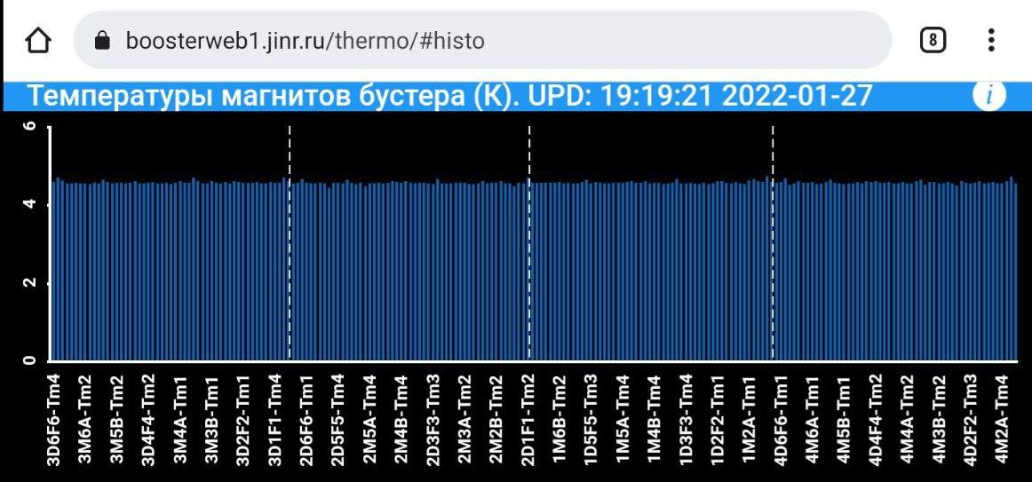
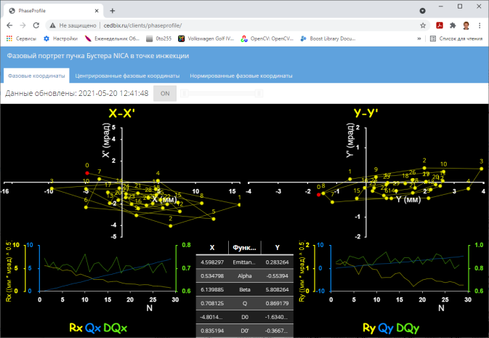
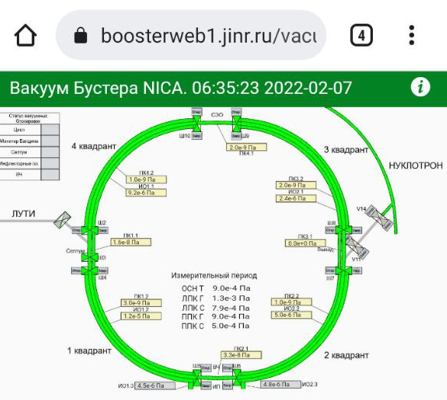
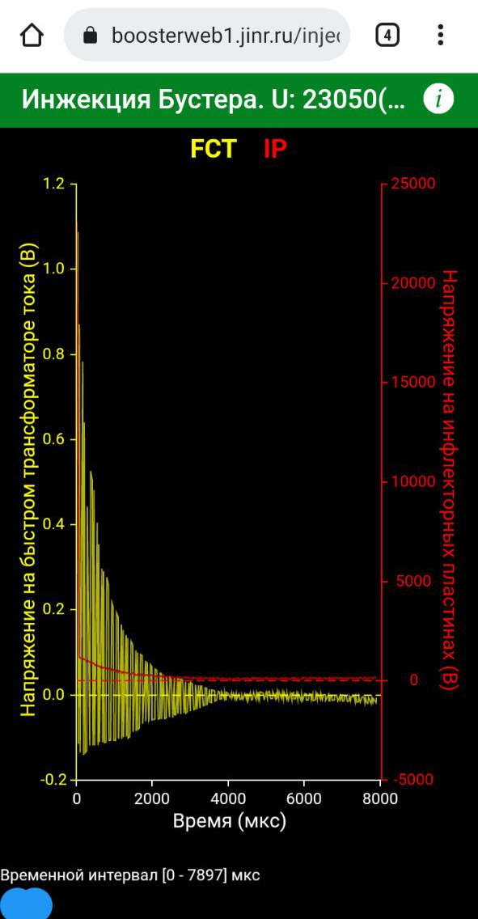
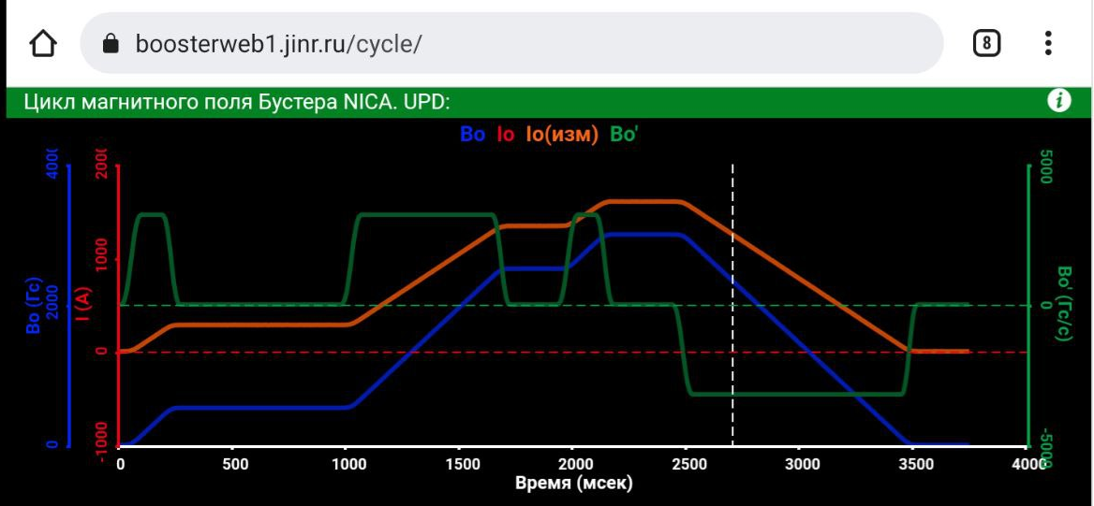
Клиентский уровень :: Веб-приложения
Преимущества:
Работают на любом устройстве (ПК, планшет, смартфон) и в любой операционной системе;
Не требуют установки на компьютер;
Централизованно обновляются.
Веб-приложения для системы Tango работают при помощи технологий REST и WebSocket
Ведется разработка веб-приложения – аггрегатора для упрощения навигации между страницами
23

Slide 24
Система управления :: Статус
Бустер:
Циклозадающая аппаратура
Диагностика инжекции
Термометрия
Измерение орбиты
Коррекция орбиты
Измерение тока пучка
Q-метр
Вывод
Синхронизация
Вакуум
ВЧ
Защита от переходов
Электронное охлаждение
СБИС
Нуклотрон:
Циклозадающая аппаратура
Диагностика инжекции
Термометрия
Измерение орбиты
Коррекция орбиты
Измерение тока пучка
Вывод
ВЧ
Коллайдер:
Циклозадающая аппаратура
Диагностика инжекции
Термометрия
Измерение орбиты
Коррекция орбиты
Измерение тока пучка
Q-метр
Синхронизация
SLM мониторы
ВЧ
Электронное охлаждение
Вакуум
Отдельно
DocDB
Сохранение состояния системы
KRION + ЛУТИ:
СУ работает автономно с возможностью интеграции
Сделано
Интегрировано
Возможно интегрируется
В работе
Каналы перевода:
СУ строится на базе Tango, все будет полностью интегрировано в общую СУ
24

Slide 25
Советы для операторов :: Управление
Управлять конкретной подсистемой необходимо в строгом соответствии с описанием (подробные описания систем разрабатываются). Изменения необходимо согласовывать с ответственным за систему!!!
Для включения/выключения устройств необходимо использовать утилиту Astor. В ней выбрать нужный хост, открыть его панель управления и включить/выключить необходимые устройства.
Для конфигурации устройства необходимо использовать утилиту Jive. В ней выбрать нужное устройство, выбрать у него вкладку Properties и внести необходимые изменения. Далее выполнить команду Init на устройстве (через TestDevice или AtkPanel, или перезапустить устройство через Astor. При изменении свойств необходимо проконсультироваться с ответственным лицом!!!
Управлять устройствами можно при помощи клиентской программы (при наличии) или через утилиты TestDevice или AtkPanel. Запустить их можно через утилиту Jive.
Атрибуты и команды уровня OPERATOR можно использовать при условии понимания процесса работы системы. Использовать атрибуты и команды уровня EXPERT можно только после согласования с ответственным лицом.
25

Slide 26
Советы для операторов :: Ошибки, неисправности
Система должна быть организована так, чтобы ошибка «всплывала», т.е. устройства всех уровней транслируют ошибку наверх и в итоге она отображается на клиенте в виде всплывающего окна с описанием проблемы. Для локализации неисправности необходимо пройти путь вниз от клиента до проблемного устройства и, по-возможности, устранить проблему. Если нет возможности или что-то не получается – вызвать ответственное лицо.
При локализации проблемы можно воспользоваться Telegram-ботом NicaCsMonitoring, мнемосхемами в системе мониторинга Zabbix и посмотреть отладочную информацию проблемного устройства через систему LogViewer. Если что-то непонятно – вызвать ответственное лицо..
При сбое в работе аппаратуры можно (по согласованию с ответственным лицом) перезагрузить шкаф с оборудованием при помощи модуля дистанционного управления (сейчас разрабатывается для всех шкафов СУ)
Если нет доступа к центральной базе данных Tango, не запускаются утилиты Jive или Astor, нет доступа к определенному Tango-хосту или устройству, а так-же в случае других неисправностей – вызвать ответственное лицо..
26

Slide 27
Спасибо за внимание!!!

